Slide 1


proyecto oasis
Este proyecto tiene como objetivo desarrollar un prototipo para monitorear la calidad del agua en la ciudad de Barranquilla. La plataforma web permitirá la visualización de datos en tiempo real y análisis de tendencias.

Slide 2
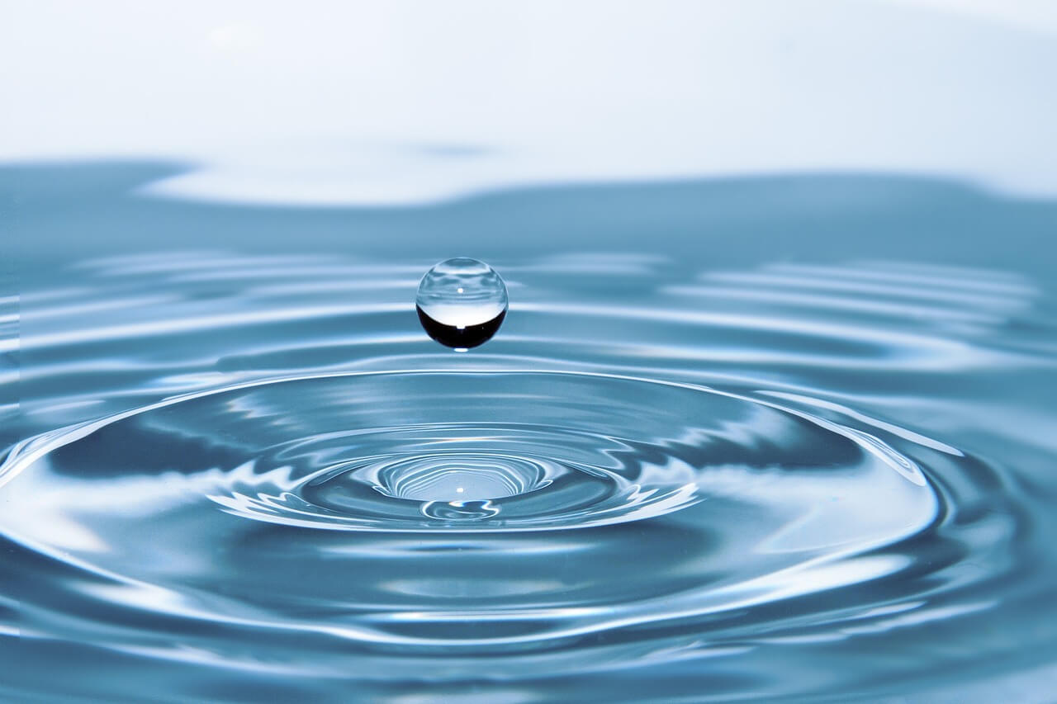
El por que de nuestro proyecto
Nosotros como equipo hemos notado la falta de atención de las empresas hacia de la opinión de los consumidores, así que hemos decidió crear un aplicativo con la función de almacenar y mostrar todos los datos relacionados con la calidad del agua para garantizar una condición optima

Slide 3
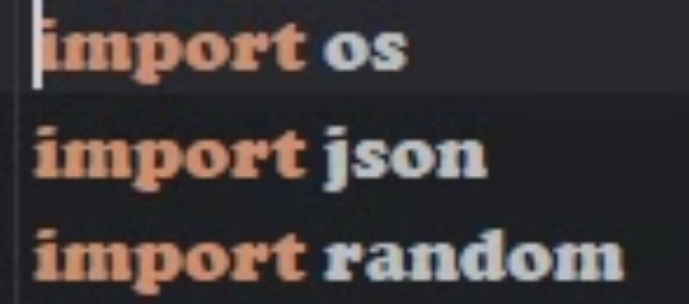
Lo primero es lo primero
antes de iniciar el código hay importa algunas librerías, estas son para indicar a python algunos comandos especiales que hacen cosas bastante importantes

Slide 4
la importancia de los archivos "json"
Preservación de información: Guardan datos importantes de manera organizada y accesible.
Gestión eficiente: Facilitan la búsqueda rápida y la organización de documentos.
Cumplimiento legal: Ayudan a cumplir con normativas y regulaciones que exigen conservar ciertos documentos.
Toma de decisiones: Proporcionan información clave para tomar decisiones informadas.
Facilitan la comunicación: Permiten compartir documentos y mantener registros claros.
Protección de la información: Garantizan la seguridad y confidencialidad de los datos.
Memoria histórica: Conservan el conocimiento histórico y cultural de las personas o instituciones.

Slide 5

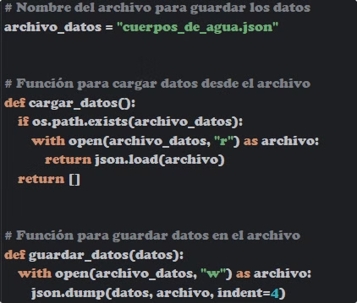
cargar_datos():
Esta función carga los datos del archivo "cuerpos_de_agua.json" si existe.
Usa el módulo os para verificar si el archivo existe con os.path.exists(archivo_datos).
Si el archivo existe, abre el archivo en modo de lectura ("r") y usa json.load() para cargar su contenido y devolverlo como un objeto de Python (por ejemplo, una lista o diccionario).
Si el archivo no existe, la función devuelve una lista vacía [].
guardar_datos(datos):
Esta función guarda los datos en el archivo "cuerpos_de_agua.json".
Abre el archivo en modo de escritura ("w") y usa json.dump() para convertir los datos en formato JSON y escribirlos en el archivo.
El parámetro indent=4 en json.dump() hace que el archivo guardado tenga una estructura legible (con sangrías).
En resumen, estas funciones permiten cargar y guardar datos en un archivo JSON de manera eficiente, verificando primero la existencia del archivo antes de intentar cargarlo y asegurando que los datos se guarden correctamente en formato JSON.

Slide 6
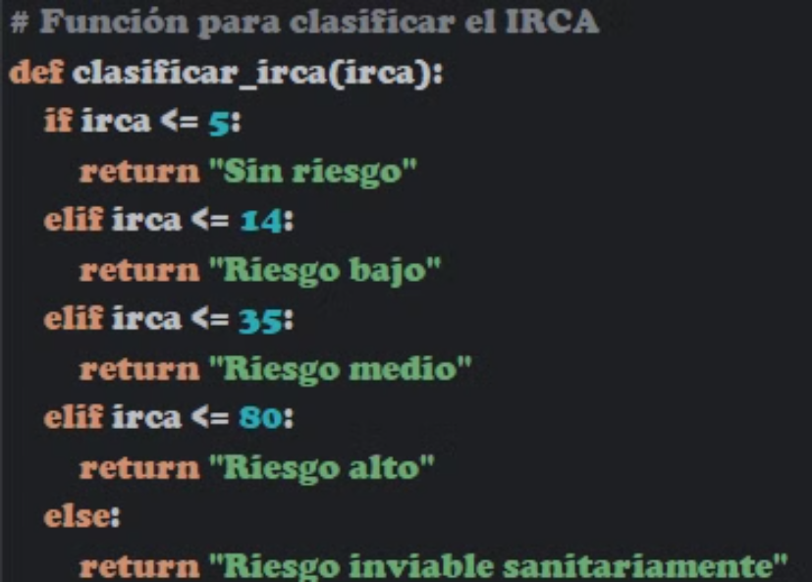
Este código define una función llamada clasificar_irca(irca) que clasifica el nivel de riesgo de la calidad del aire según un valor de IRCA (Índice de Calidad del Aire), que generalmente se utiliza para medir la concentración de contaminantes en el aire y su impacto en la salud.
La función recibe un parámetro irca (que representa el valor del índice de calidad del aire) y devuelve una cadena de texto que indica el nivel de riesgo correspondiente a ese valor

Slide 7
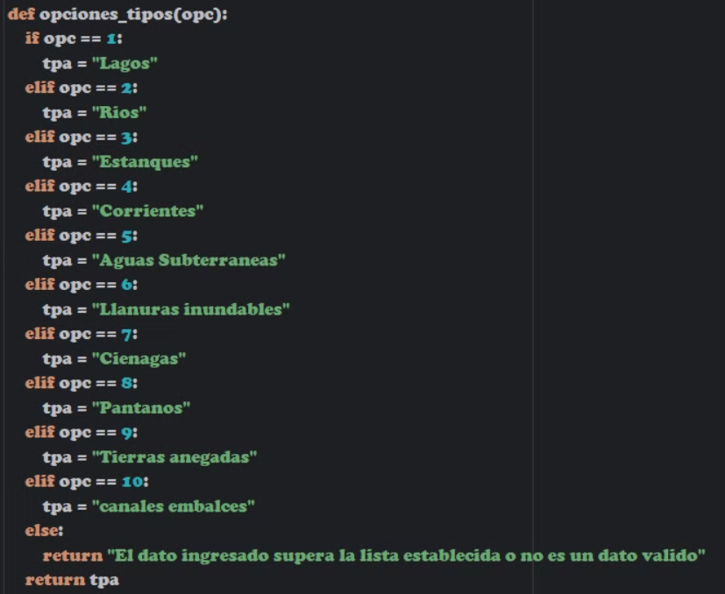
Este código define una función llamada opciones_tipos(opc) que toma como entrada un valor opc (un número entero) y devuelve un tipo de cuerpo de agua correspondiente a ese número. Si el valor ingresado no está en el rango válido, la función devuelve un mensaje de error.

Slide 8
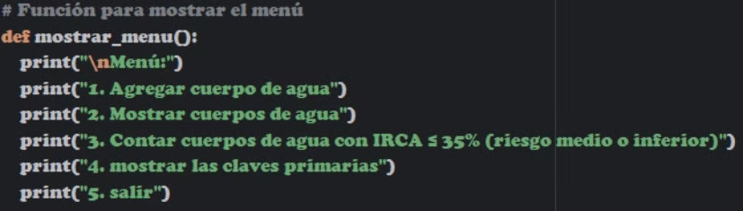
print("\nMenú:"):
Imprime un salto de línea (para dar espacio) seguido de la palabra "Menú:", lo que indica que lo que sigue es un menú

Slide 9
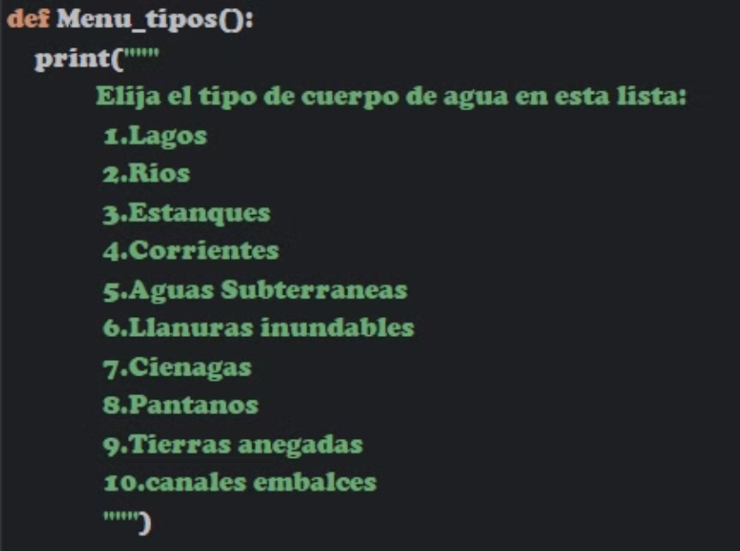
La función Menu_tipos() que has mostrado imprime un menú con una lista de opciones numeradas para que el usuario elija un tipo de cuerpo de agua. Este menú es similar al que mostraste anteriormente, pero enfocado únicamente en los tipos de cuerpos de agua disponibles.

Slide 10
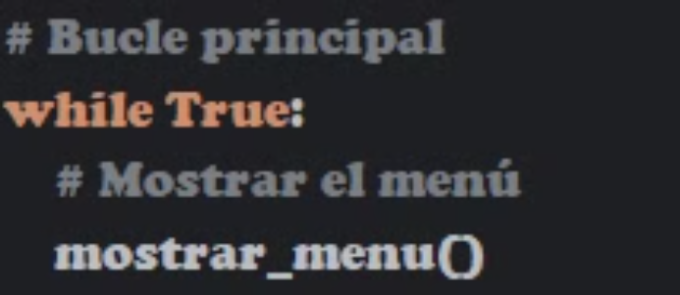
El bucle while True: mantiene el menú de opciones visible y permite que el usuario ejecute diferentes acciones hasta que decida salir seleccionando la opción "5". Si el usuario selecciona cualquier otra opción, el flujo del programa responde a esa opción y luego regresa a mostrar el menú nuevamente.

Slide 11
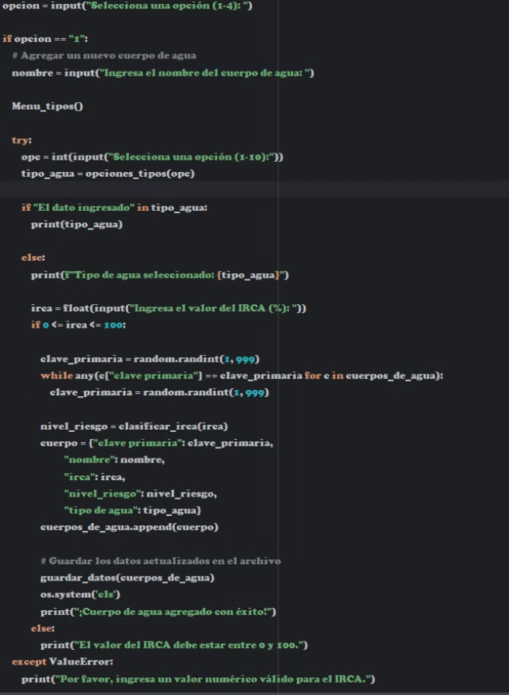
la opción 1 te permite ingresar los datos básicos desde consola para la creación de los diccionarios.

Slide 12
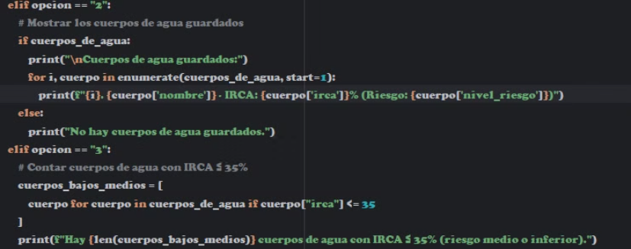
la opción 2 te permite mostrar de manera organizada los datos guardados dentro de los diccionarios.

Slide 13
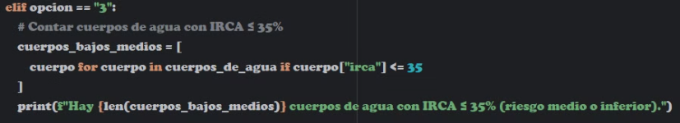
la opción 3 te permite mostrar los cuerpos de agua guardados en el diccionario cuyos valores IRCA sean menores al 35%

Slide 14
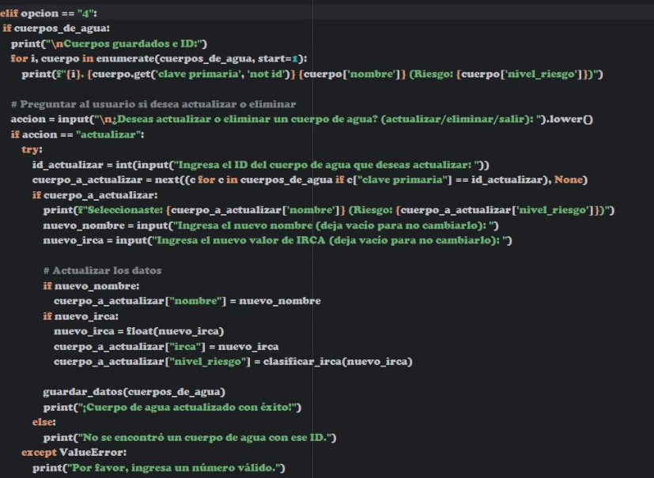
El programa muestra una lista de cuerpos de agua con sus ID y niveles de riesgo.
El usuario puede elegir actualizar un cuerpo de agua proporcionado su ID.
Si el cuerpo de agua existe, puede actualizar el nombre y valor de IRCA.
Se guarda la información actualizada y se muestra un mensaje de éxito.
Si algo sale mal (por ejemplo, un ID no válido), se manejan los errores y se informa al usuario.
Este código proporciona una forma interactiva de gestionar los cuerpos de agua y actualizar sus datos en un sistema, permitiendo un control eficiente sobre la información almacenada.

Slide 15
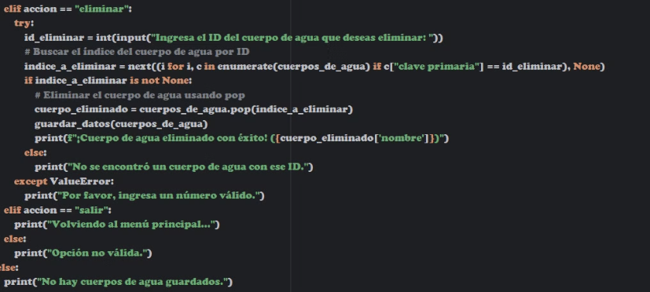
El usuario elige eliminar un cuerpo de agua e ingresa un ID.
Si el ID existe en la lista de cuerpos de agua, el cuerpo de agua se elimina y los datos se guardan nuevamente en el archivo.
Si el ID no es válido, se muestra un mensaje de error.
Si el usuario ingresa algo no válido como ID (no numérico), se maneja mediante una excepción y se pide un valor correcto.
Se ofrece al usuario la opción de salir del proceso de eliminación y regresar al menú principal.
Este código permite manejar de manera segura y controlada la eliminación de cuerpos de agua y asegura que los datos se actualicen adecuadamente en el sistema.

Slide 16
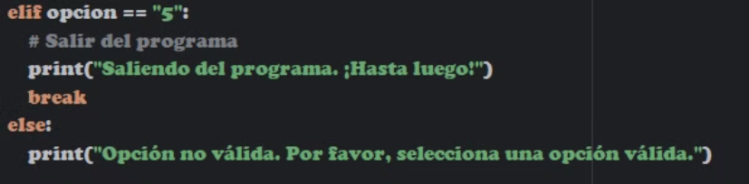
Este fragmento asegura que el programa se puede terminar de forma controlada cuando el usuario lo decida (opción 5), o que, si ingresa una opción no válida, el programa simplemente le pedirá que ingrese una opción correcta sin cerrar el programa abruptamente.

